Slide 1
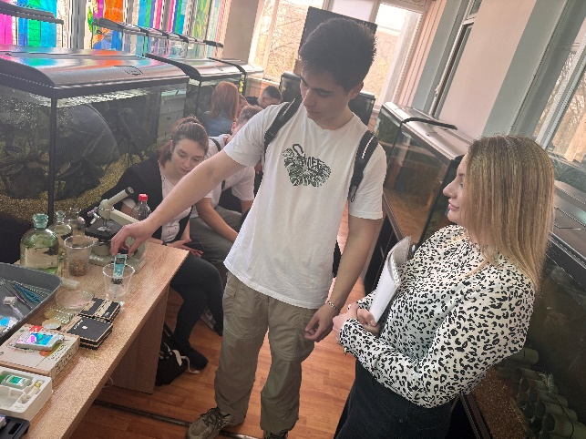
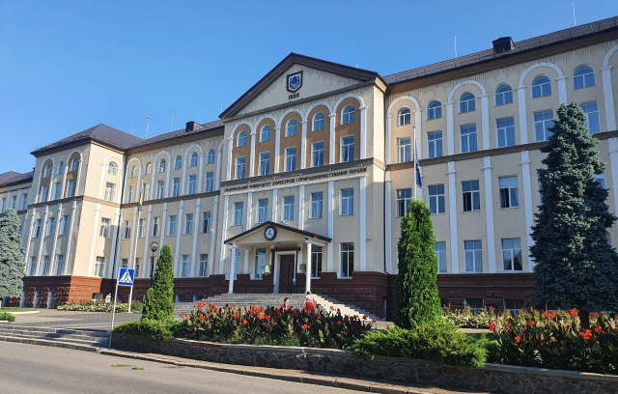
УВАГА ЗМІНИ!
ВСТУП ДО АСПІРАНТУРИ 2024
ВСІ ВСТУПНИКИ МАЮТЬ СКЛАСТИ ЄВІ !!!
Обов’язкові умови вступу в 2024 р.:
Сертифікат про успішне складання ЄВІ в 2023 або 2024 році (з результатом за тест з іноземної мови не нижче 130 балів, ТЗНК не нижче 100 балів)
Довідка підрозділу з військової мобілізації та взаємодії із Збройними Силами України НУБіП України про чинність наявного військово-облікового документа (для військовозобов’язаних);
Сертифікати TOEFL; IELTS; Cambridge English Language Assessment в поточному році не враховуються!
Етапи вступної кампанії
Реєстрація в ЗВО для складання ЄВІ триває по 29 травня (для допомоги в реєстрації звертатися до приймальної комісії НУБіП України, м. Київ, вул. Горіхуватський шлях, буд. 19, корпус № 1, кімната № 57).
Прийом заяв та документів з 22 липня по 01 серпня
(відділ аспірантури НУБіП України, м. Київ
вул. Героїв Оборони, буд. 15, корпус № 3, кімната 307).
Проведення вступних випробувань з 05 серпня по 22 серпня (згідно розкладу).
Зарахування вступників - 02 вересня 2024 року.
З повагою, колектив відділу аспірантури!

